Slide 1
HTML5
실습예제2

Slide 2
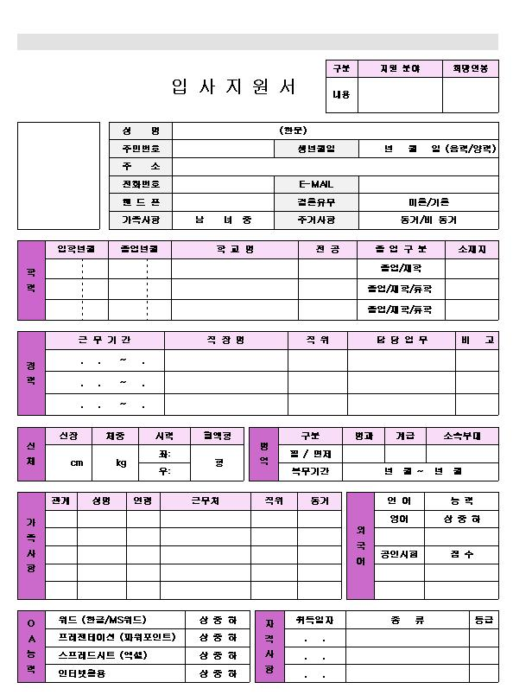
1-15. 테이블(Table)- 실습
(3) 3단계

Slide 3
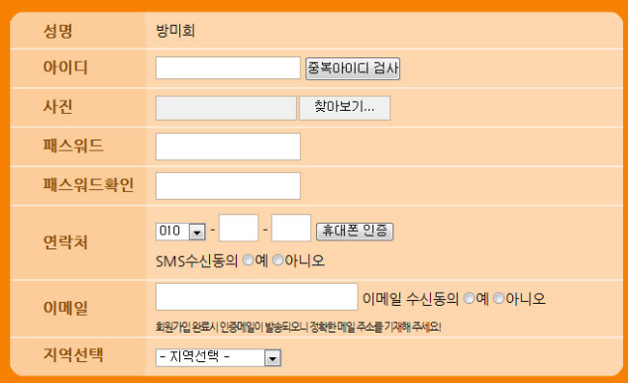
1-16. 폼(Form) - 실습
(1) 1단계

